Slide 1
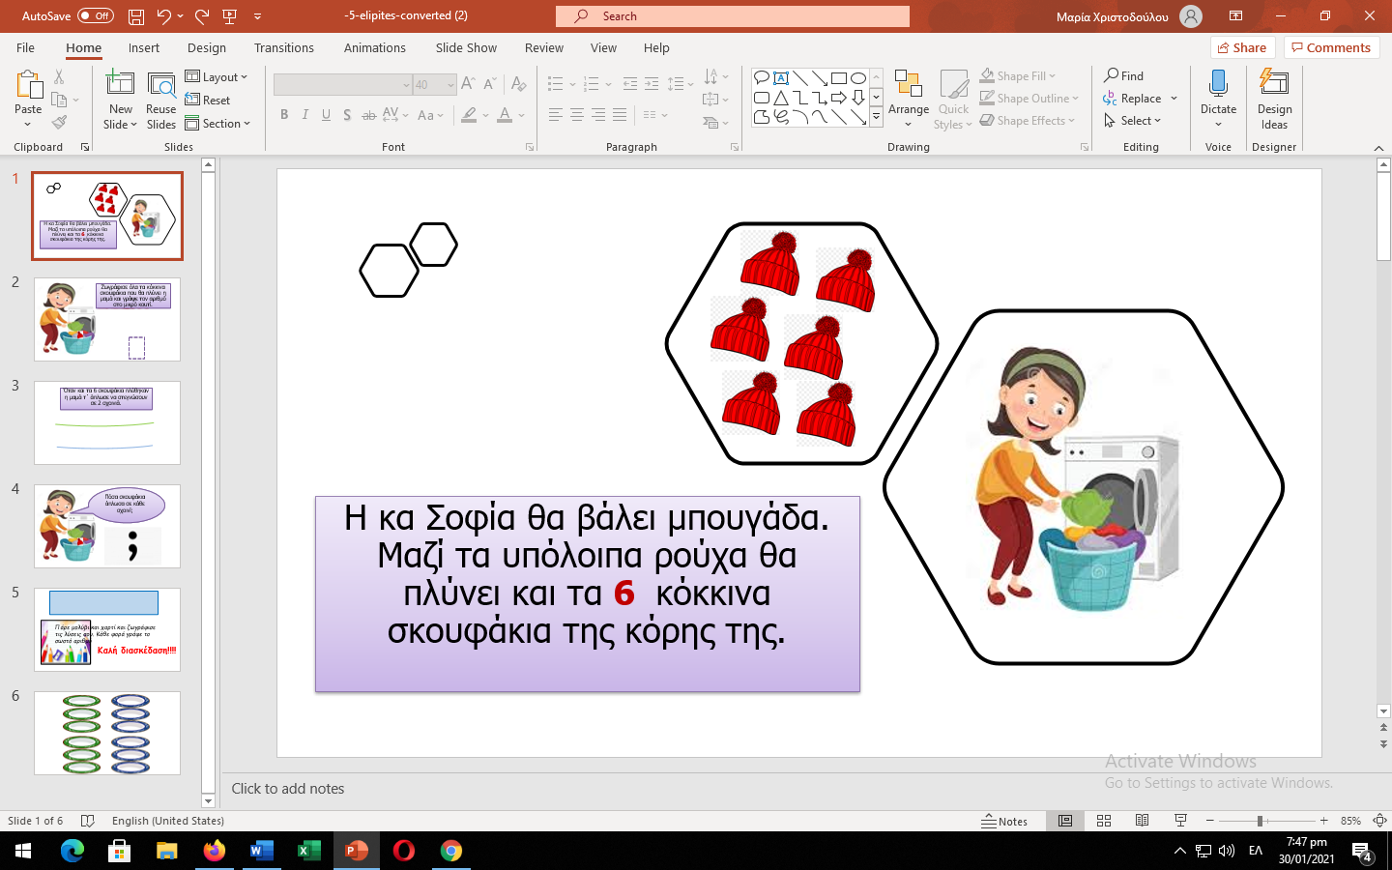

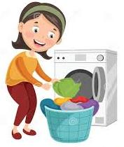
Ώρα για δουλειά, δεν έχει τεμπελιά!
Η καθαριότητα είναι μισή αρχοντιά!
Η κα Σοφία θα βάλει μπουγάδα. Μαζί με τα υπόλοιπα ρούχα θα πλύνει και τα 6 κόκκινα χειμωνιάτικα σκουφάκια της κόρης της.
Δ’ Δημόσιο Νηπιαγωγείο Λατσιών (ΜΧ) 2020 - 2021

Slide 2
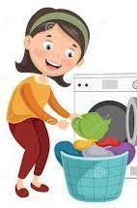
Ζωγραφίστε όλα τα κόκκινα σκουφάκια που θα πλύνει η κα Σοφία και γράψετε τον αριθμό στο μικρό κουτί.

Slide 3

Όταν και τα 6 σκουφάκια πλύθηκαν η κα Σοφία τ΄ άπλωσε να στεγνώσουν σε 2 σχοινιά. Σε ένα πράσινο και σε ένα γαλάζιο σχοινί.
Δ’ Δημόσιο Νηπιαγωγείο Λατσιών (ΜΧ) 2020 - 2021

Slide 4

Πόσα κόκκινα σκουφάκια άπλωσα σε κάθε σχοινί;

Slide 5


Καλή Επιτυχία!
3
Εμπρός λοιπόν, πάρτε χαρτί και μολύβι και ζωγραφήστε τις λύσεις σας. Κάθε φορά γράφετε το σωστό αριθμό.
3
Δ’ Δημόσιο Νηπιαγωγείο Λατσιών (ΜΧ) 2020 - 2021

Slide 6
1
Θα βρείτε 7 λύσεις
1
2
2
3
3
4
4
5
5
6
6
7
7

Slide 7
1
Αυτές είναι οι 7 λύσεις
1
2
2
3
3
4
4
5
5
6
6
7
7
Tις βρήκατε όλες;

Slide 8
Τι θα γίνει αν απλώσω τα 6 κόκκινα σκουφάκια σε 3 σχοινιά;
Ελάτε να με βοηθήσετε!

Slide 9



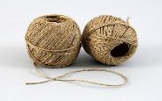
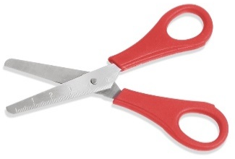
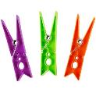
Πάρτε μολύβι και χαρτί και ζωγραφίστε 6 σκουφάκια.
Κόψετε τα σκουφάκια γύρω - γύρω με το ψαλίδι (επίβλεψη γονιών).
Πάρτε και δέστε τα 3 σχοινιά με τη βοήθεια των γονιών σας.
Χρησιμοποιήστε και απλώστε τα 6 στα 3 σχοινιά
με όσους πιο πολλούς τρόπους βρείτε.
Ζωγραφήστε τις λύσεις που βρήκατε στο χαρτί. Κάθε φορά γράφετε το σωστό αριθμό.
Καλή Επιτυχία!
Δ’ Δημόσιο Νηπιαγωγείο Λατσιών (ΜΧ) 2020 - 2021

